Slide 1
Descentralización, Buen Gobierno, Participación, Desarrollo Territorial y Agendas Internacionales
Mario Rosales O.
Observatorio Latinoamericano de la Descentralización,
Federación Latinoamericana de Ciudades, Municipios y Asociaciones, FLACMA.
mariorosaleschile@gmail.com

Slide 2
La Sobrecarga Planetaria
“Hasta 1961 necesitábamos solo del 63% de la Tierra para atender nuestras demandas. Con el aumento de la población y del consumo, en 1975 necesitábamos el 97% de la Tierra. En 1980, el 100,6%, la primera Sobrecarga de la Huella Ecológica Planetaria.
En 2005 alcanzamos la cifra de 1,4 planetas. Actualmente, en agosto de 2015, 1,6 planetas. Si hipotéticamente, nos dicen los biólogos y cosmólogos, quisiésemos universalizar el tipo de consumo que los países opulentos disfrutan, serían necesarios 5 planetas iguales al que tenemos, lo cual es imposible además de irracional”
      Datos de R. Barbault, en Ecología general, 2011 (p.418), citado por Leonardo Boff en “No hay más recursos en la despensa de la Casa Común”.

Slide 3
El Informe OXFAM (enero de 2016)
“La desigualdad extrema en el mundo está alcanzando cotas insoportables. Actualmente, el 1% más rico de la población mundial posee más riqueza que el 99% restante de las personas del planeta.
El poder y los privilegios se están utilizando para manipular el sistema económico y así ampliar la brecha, dejando sin esperanza a cientos de millones de personas pobres.
El entramado mundial de paraísos fiscales permite que una minoría privilegiada oculte en ellos 7,6 billones de dólares.
Para combatir con éxito la pobreza, es ineludible hacer frente a la crisis de desigualdad.”

Slide 4
En el mundo actual existe una desigualdad creciente entre el mercado global, el Estado nacional y los ciudadanos

Slide 5
(Si queremos salvar el Planeta…) los municipios, ciudadanos y actores locales debemos depender menos de la lógica de los mercados globales y contrapesar las políticas centrales generando desarrollo territorial “desde abajo hacia arriba”

Slide 6
Descentralización del Estado en América Latina
En Argentina, Chile, Uruguay, Paraguay y Brasil, afectados por duras dictaduras, la descentralización se inicia con un claro énfasis democratizador buscando restablecer la democracia mediante la elección de autoridades políticas nacionales y locales.
En Colombia, la descentralización persigue fortalecer a las alcaldías municipales para reforzar la presencia del Estado y entregar servicios públicos en los territorios, contrarrestando le presencia de las guerrillas y otros ilegales. En Bolivia, mediante la entrega de nuevas competencias y recursos a los municipios, se incorpora a los indígenas, campesinos y pobres urbanos. En Perú y Ecuador la descentralización avanza y retrocede, aunque termina aplicándose luego de varios cambios de regímenes y políticas nacionales de diverso tipo.
En América Central la descentralización contribuye a la superación de los conflictos sociales y guerras civiles en Nicaragua, El Salvador y Guatemala. República Dominicana, Honduras, Costa Rica y Panamá entran al proceso descentralizador más tarde, con impactos y resultados menores.
En México y Argentina la descentralización favorece a los gobiernos intermedios –estados o provincias- en desmedro de los municipios que continúan siendo el eslabón débil y dependiente del sistema de gobiernos.

Slide 7
Tipos de descentralización
Descentralización administrativa: transferencia por el Estado central hacia sus extensiones administrativas locales -o a las . autoridades municipales- de determinadas capacidades de planificación y gestión de asuntos concretos, aunque el gobierno central exigirá rendición de cuentas “hacia arriba”. Descentralización política: devolución del poder político y recursos financieros hacia los niveles subnacionales de gobierno dotados de autonomía. Estos representan y deben rendir cuentas a la población local que les asignó el poder. Descentralización fiscal: redistribución de los recursos financieros del gobierno central a los niveles subnacionales de gobierno y de la capacidad de decisión de usar estos recursos de manera eficaz mediante una gestión financiera transparente.

Slide 8
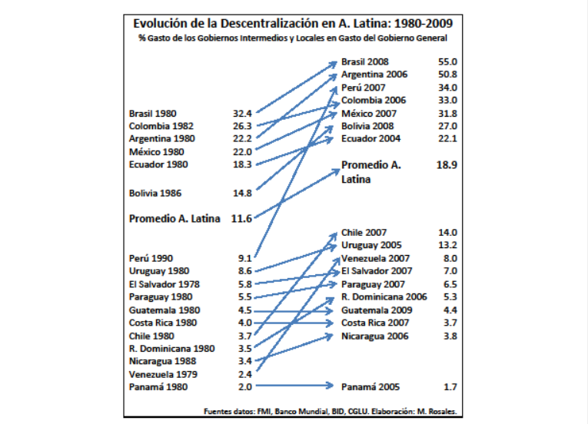

Slide 9
El dilema actual: ¿sólo descentralización administrativa o más descentralización política?
Ámbito/Tipo | Desconcentración administrativa (Desconcentración) | Descentralización política (Devolución)
Modelo de política: | Principal agente | Elección pública local
Tipo de municipio: | Administración municipal | Gobierno local
Foco principal: | Provisión de servicios públicos locales | Servicios y gestión del desarrollo territorial
Planificación: | Priman el plan y los objetivos nacionales | Priman la estrategia y plan participativo local
Ejecución: | Estado nacional con administración local | Gobierno local con actores territoriales
Lógica institucional: | Ley nacional y “nueva gestión pública” | Gobernanza mediante “buen gobierno local”
Direccionalidad: | Desde arriba hacia abajo | Desde abajo hacia arriba
Recursos: | Transferencias nacionales y tributos locales (impuestos y tasas por servicios) | Tributos locales, transferencias nacionales y aportes de los actores territoriales
Medios de control: | Leyes nacionales, indicadores de gestión y fuerte control central (Contraloría) | Leyes y procedimientos nacionales, ordenanzas municipales y control social local
Resultados y logros: | Servicios públicos locales conforme a las políticas y estándares nacionales | Buenos servicios, desarrollo territorial, ética cívica y conciencia ciudadana colaborativa
Relaciones entre actores: | Verticales: normativas, jerárquicas, con control central de proyectos e indicadores | Horizontales: coordinación pública-pública, alianzas público-privadas, participación social, cultura cívica ciudadana
Participación: | Información y consulta a actores locales acerca de programas sectoriales nacionales | Planes y proyectos elaborados, ejecutados y controlados por los actores locales y ciudadanos
Elaboración: Mario Rosales

Slide 10
Logros descentralizadores en A. Latina entre 1980 y 2010
Descentralización política: | En 1980 se elige democráticamente a alcaldes y concejales en 7 países. Hoy, 16 mil municipios eligen autoridades mediante voto popular;
Descentralización administrativa: | Las municipalidades reciben nuevas competencias y tareas, aunque la mayor parte de ellas son compartidas con otros niveles de gobierno;
Descentralización fiscal: | El gasto de los gobiernos locales y gobiernos intermedios sube de un promedio regional del 12% al 19% del gasto gubernamental total;
Participación e inclusión social: | Se abran nuevos espacios de participación ciudadana y se integra e incluye a las mujeres, indígenas, grupos pobres y sectores excluidos;
Mayor inversión y mejores servicios: Asociativismo municipal | Se incrementa la inversión, mejora la infraestructura, se extienden y mejora la calidad de los servicios, pero la realidad es muy heterogénea; En todos los países hay asociaciones nacionales de municipios y surgen asociaciones subnacionales y territoriales (mancomunidades)
Modernización y buen gobierno local: | Emergen formas nuevas de gestión: al lado de administraciones municipales de operación vertical, surgen estilos más abiertos, horizontales y participativos propios de un buen gobierno local;
 | Informe “Descentralización y Democracia Local en el Mundo” Rosales y Carmona, CGLU, Barcelona, 2008.

Slide 11
Comparación entre Descentralización de Europa y A. Latina
País, año y (fuente) | Gobierno Central | Gobierno Inter- medio | Gobierno Local | País, año y (fuente) | Gobierno Central | Gobierno Inter- medio | Gobierno Local
1. Dinamarca 2006 (FMI) | 49.5 | ------ | 50.5 | 1. Brasil 2008 (CGLU) | 45.0 | 28.7 | 26.3
2. Finlandia 2006 (FMI) | 64.6 | ------ | 35.4 | 2. Ecuador 2004 (CGLU) | 70.8 | 5.8 | 23.4
3. Italia 2006 (FMI) | 72.8 | ------ | 27.2 | 3. Colombia 2006, (CGLU) | 67.0 | 14.3 | 18.7
4. Holanda 2006 (FMI) | 72.8 | ------ | 27.2 | 4. Bolivia 2008 (CGLU) | 73.0 | 10.2 | 16.8
5. Inglaterra 2006 (FMI) | 76.6 | ------ | 23.4 | 5. Perú 2007( CGLU) | 79.7 | 17.6 | 16.4
6. Suiza 2006 (FMI) | 48.2 | 31.1 | 20.7 | 6. Chile 2007 CGLU | 87.2 | ------ | 12.8
7. Noruega 2006 (FMI) | 80.3 | ------ | 19.7 | 7. Uruguay 2005, (CGLU) | 87.7 | ------ | 12.3
8. Francia 2006 (FMI) | 81.6 | ------ | 18.4 | 8. Argentina 2006 (CGLU) | 50.1 | 42.0 | 8.8
9. Alemania 2007 (FMI) | 59.7 | 25.2 | 15.1 | 9. El Salvador 2007 CGLU | 93.0 | ------ | 7.0
10. Austria 2006 (FMI) | 70.7 | 15.8 | 13.5 | 10. Paraguay 2007 (CGLU) | 93.7 | ------ | 6.3
11. España 2006 (FMI) | 56.3 | 30.9 | 12.7 | 11. México 2007 CGLU | 69.3 | 25.3 | 6.5
12. Irlanda 2006 (FMI) | 87.5 | ------ | 12.5 | 12. R. Dominicana 2006 (CGLU) | 94.7 | ------ | 5.3
13. Portugal 2006 (FMI) | 88.2 | ------ | 11.8 | 13. Honduras 2006 (CGLU) | 95.1 | ------ | 4.9
14. Luxemburgo 2007 FMI) | 89.2 | ------ | 10.8 | 14. Costa Rica 2007(CGLU) | 96.3 | ------ | 3.7
15. Bélgica 2005 (FMI) | 66.9 | 22.8 | 10.4 | 15. Panamá 2005 (CGLU) | 98.3 | ------ | 1.7
Promedio simple | 54,2 | 25.2 | 20.6 |  | 66,1 | 20.6 | 11.3
Fuentes: CGLU, BID (Gasto intermedio en Ecuador) y Cuentas Nacionales (Venezuela). Elaboración: Mario Rosales

Slide 12
“Municipium”
Espacio natural de la participación
Territorio (medio ambiente)‏
Población (organización social)‏
Cultura (identidad y saber)‏
Municipalidad (Gobierno local autónomo)‏

Slide 13
El Municipio
Un territorio es mucho más que una vasta superficie, es un medio geográfico vivo, frágil y único;
La población constituye una sociedad compleja con historia, actores, estructura social, distribución del poder y roles sociales;
La cultura es el saber local acumulado por la acción histórica de la comunidad sobre el territorio para proveerse de hábitat, comida, abrigo, otros medios de subsistencia y desarrollar su convivencia;
El gobierno local es la forma organizada y aceptada de distribución y manejo del poder que se dan para autogobernarse.
Elemento esencial del municipio es la autonomía de que debe gozar para relacionarse con el Estado o Nación a la que pertenecen y, de ese modo, permitir que las iniciativas, políticas y decisiones locales respondan a las particularidades y necesidades locales.

Slide 14
El Principio de Subsidiariedad
Se origina en las encíclicas sociales de la Iglesia Católica –“Quadragesimo Anno” (1931) y otras- y no en el neoliberalismo. Está incorporado en la legislación de los países europeos para evitar la excesiva intromisión de la Unión Europea en los estados y territorios regionales y locales.

Slide 15
De la norma y los métodos al buen gobierno: estilos de gestión participativa de los gobiernos locales
Modelo clientelar. No existe institucionalidad estable y suele haber remoción de personal y reorganización cuando cambia la administración comenzando de cero. Forma de operar inicial del municipio latinoamericano aún presente en algunos territorios rurales y de menor desarrollo relativo. Modelo normativo-burocrático. Respeta y aplica la ley y ordenanzas y su organización se basa en instrumentos como organigramas, reglamentos, presupuestos indexados rutinariamente año a año, controles internos y el respeto a la jerarquía institucional. No incursiona en áreas que formalmente no competen al municipio y este opera limitado por los recursos humanos y financieros con que cuenta. Nueva gestión pública. Incorpora herramientas de gestión del sector privado y otorga importancia central al uso racional y ordenado de los recursos disponibles. Recurre a diversas formas de gestionar los servicios públicos con el sector privado mediante la licitación, externalización o privatización. No asigna gran importancia a los medios participativos –el plan, presupuesto o la ejecución participativa de los proyectos- y opera ciñéndose a los marcos legales y la distribución de competencias establecida entre los diversos niveles de gobierno. Buen gobierno o gobernanza local. Su dinamismo proviene del liderazgo de sus autoridades, de equipos técnico-profesionales dedicados y de su capacidad de concertar acuerdos con los actores públicos, privados y sociales del territorio. Además del buen uso de sus medios financieros, obtiene y moviliza recursos adicionales mediante la coordinación con otros niveles de gobierno, de las alianzas público privadas y de la participación. La gestión no se limita al marco establecido por la distribución de competencias, operando en base a una visión estratégica del desarrollo del territorio y a las demandas, aspiraciones y aportes de la ciudadanía. Normas y métodos son necesarios, pero la gobernanza y participación son esenciales. Estas formas de gestión suelen combinarse, aunque la tendencia de largo plazo es la evolución progresiva desde el primer modelo hacia el último. Un gobierno local efectivo debiera operar en función de los dos últimos modelos.
Adaptado de Saúl Barrera, Servicio de Administración Tributaria, SAT, de la Municipalidad de Lima, Perú.

Slide 16
Diferencias entre Administración Tradicional y Buen Gobierno Local (Buena Gobernanza)
La municipalidad tradicional tiende a ser vertical y poco participativa, con baja interacción con los actores locales.
La administración municipal tradicional se basa (y está limitada) por la escasa dotación de recursos humanos y financieros propios.
El buen gobierno local dinamiza el desarrollo y es más abierto, participativo y horizontal:
  Funciona en base a alianzas y redes,
  Provee servicios pero no siempre los produce
  Coordina con otras administraciones
  Articula lo público, privado y social
  Empodera, responsabiliza e involucra a los ciudadanos,
  Refuerza la comunicación, la colaboración, la confianza y la cultura cívica;
  Genera nuevas instituciones locales

Slide 17
Concepto de Buen Gobierno Local:
“Heterarquía que se auto organiza” o “autorregulación de sistemas complejos en entornos turbulentos” (Bob Jessop);
“Estilo de gobernar donde pierden nitidez los límites entre los sectores público y privado con mecanismos de gobierno que no se basan en la autoridad y las sanciones” (Gerry Stocker);
“El "Buen Gobierno" local incorpora estilos de gestión que privilegian el intercambio de información entre gobierno y ciudadanos; establecen interacciones permanentes con las comunidades y sus organizaciones; canalizan la participación y concertación entre agentes públicos y privados; favorecen el asociativismo y el arraigo ciudadano al territorio mediante la construcción de tejidos sociales y redes de compromiso cívico; vehiculan cambios institucionales propuestos por la sociedad para aprovechar y beneficiarse de las potencialidades territoriales” (Morelia Brito).

Slide 18
Buen Gobierno y Gestión Interna
En la gestión participativa interna los componentes que hemos observado y valorado son:
El liderazgo democrático de las autoridades locales (alcaldes y concejales). Alcalde concertador y “escuchador” por sobre la autoridad autocrática y paternalista. También mayor democracia municipal, evitándose la fuga de energías y pérdidas de legitimidad por los conflictos;
Profesionalización del personal y trabajo de equipos mediante comités técnicos y delegación de funciones. El potencial de gestión de la municipalidad depende de la calidad de sus operadores técnico-políticos que refuerzan sus capacidades profesionales con habilidades políticas y sociales.
Desarrollo de los recursos humanos municipales y locales (motivación, involucramiento, capacitación, recompensas). Contar con personal profesional permite gestionar, negociar y sumar medios externos provenientes de fuentes públicas, privadas y sociales.

Slide 19
Logros del Buen Gobierno Local: Resultados, Cultura de Gestión e Institucionalidad mejorada
Los logros de un buen gobierno local son:
Resultados visibles y observables. Obras, buenos servicios, proyectos de desarrollo local.
Cultura de la colaboración y el desarrollo sustentable: convicciones o creencias asumidas (“somos el municipio más emprendedor”, “somos la capital del turismo”, “somos una comuna sustentable”);
Clima o ambiente de confianza entre los actores locales, eficaz para lograr legitimidad y obtener la gobernabilidad;
Institucionalidad propia del proceso de desarrollo, que articula a los actores en torno a ciertas estructuras, prácticas y compromisos que estabilizan y consolidan lo obrado.

Slide 20
Medios para Movilizar Actores y Recursos Externos
Coordinación pública – pública. Los líderes locales cabildeos y arman redes de contactos en los restantes entes gubernamentales;
Alianzas público – privadas – sociales. Uso de recursos y oportunidades del mundo privado combinando la lógica positiva del negocio con las capacidades de emprendimiento social;
Asociativismo municipal. Vincula a varios gobiernos locales “sumando” territorios para crear espacios viables de desarrollo. Articula a varios municipios mediante planes o programas de desarrollo territorial;
Participación de las organizaciones barriales y territoriales. Las tendencias actuales de la participación apuntan a la solución de problemas concretos, donde tanto el gobierno local, la comunidad y otros actores territoriales contribuyen;
Involucramiento ciudadano en el diseño, ejecución y control de las políticas públicas. Comunidad educativa, salud preventiva, reciclar los desechos, cuidado del ambiente, reproducción de la cultura y la identidad, control ciudadano de los espacios públicos, transparencia y rendición de cuentas, respeto de las normas del tránsito y la convivencia social, pago de tributos y control social de la gestión local.
Ciudadanos: agentes activos de las políticas públicas. Los ciudadanos cuidan los espacios y servicios públicos comunes del mismo modo que sus espacios familiares y personales.

Slide 21
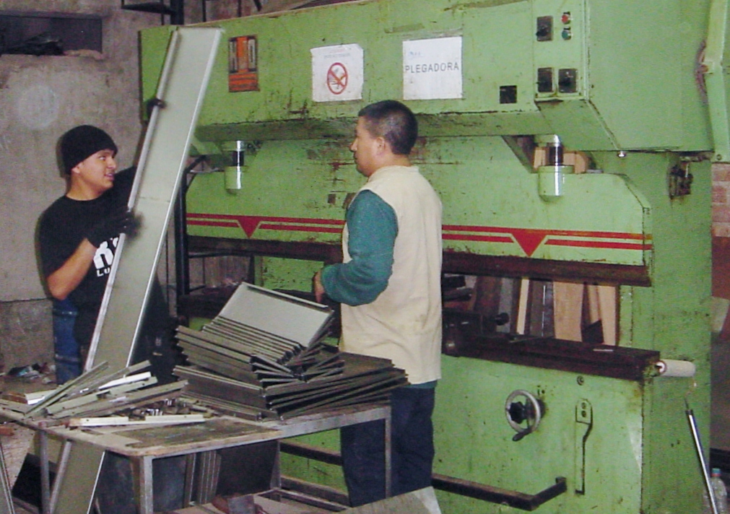
Caso: Villa El Salvador y su Parque Industrial en Lima, Perú
El movimiento social que invade tierras urbanas en Lima, en 1971, origina la Comunidad Urbana Autogestionaria de Villa El Salvador (CUAVES, 1973) que urbaniza, ordena, construye viviendas y hace desarrollo en el desierto al sur de la ciudad.
Villa El Salvador, VES, es reconocida como Municipalidad Distrital (1983), visitada por el Papa (1985) y recibe reconocimiento y apoyo internacional (premio Príncipe de Asturias, España, 1987).
Menos conocido, pero relevante es el Parque Industrial -que alberga a más de 1.300 pequeñas y medianas industrias- y contribuye eficazmente al desarrollo económico y equilibrio social de la localidad.
Villa El Salvador posee más de 350 mil habitantes.

Slide 22
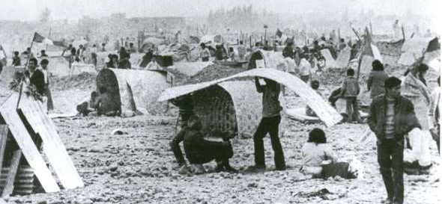
En 1971 surge Villa El Salvador
En mayo de 1971, 200 familias invaden tierras privadas vacías ubicadas al sur de Lima. Se genera un conflicto con la Junta Militar, presidida por Juan Velasco Alvarado, que se acrecienta con la llegada de miles de nuevas familias en los días siguientes. Se llega a un acuerdo y los pobladores son trasladados a un área desértica cercana (Pampas de Lurín), próxima al mar y a la Carretera Panamericana, a 25 kilómetros del centro de Lima.
Desde sus inicios, Villa El Salvador es un proceso excepcional . Destaca la organización de los pobladores: la Comunidad Urbana Autogestionaria de Villa El Salvador, CUAVES. A fines de los años 70 las mil manzanas tienen 5 mil dirigentes y Villa cuenta con 125 mil habitantes. Los pobladores generan capacidad de autogobierno, de presión y de negociación a la vez.

Slide 23
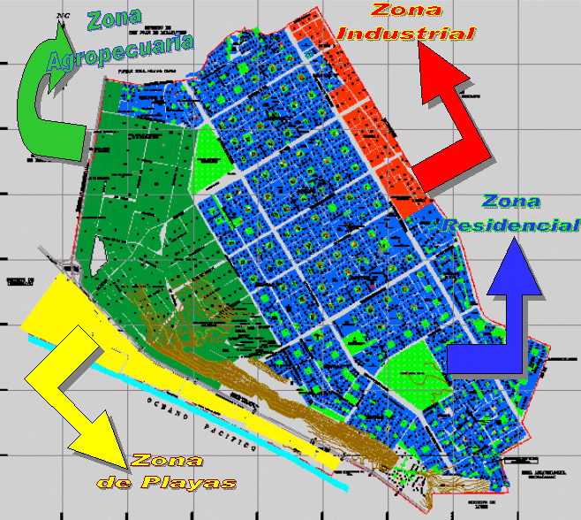
El proceso de Villa El Salvador
El gobierno central reconoce a VES. La "etapa de planeamiento" permite una ordenada ocupación del espacio con 4 áreas claramente definidas:
Zona residencial; Zona de playas;
Zona agropecuaria; Zona del Parque Industrial.

Slide 24
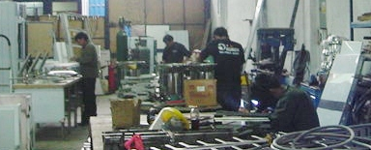
Desarrollo del Parque Industrial
Apoyo de la Organización de las Naciones Unidas para el Desarrollo Industrial, ONUDI: 7 áreas: i) carpintería de madera; ii) carpintería metálica; iii) fundición; iv) confecciones; v) calzado y cuero; vi) artesanías; vii) industria de alimentos.
La Asociación de Productores –ahora usuarios del Parque- se reorganizan coincidiendo con las 7 áreas del Parque. En 1990 hay más de 800 empresas, que elaboran 92 productos.
1991-1995, la Asociación de Pequeños y Medianos Industriales, APEMIVES y la Municipalidad de Villa El Salvador entran en crisis por motivos internos, por la crítica situación del país y por el cambio de modelo económico. Problemas y conflictos en la Autoridad Autónoma del Parque Industrial Cono Sur, AAPICS. Algunos productores abandonan el Parque Industrial y la Villa.

Slide 25
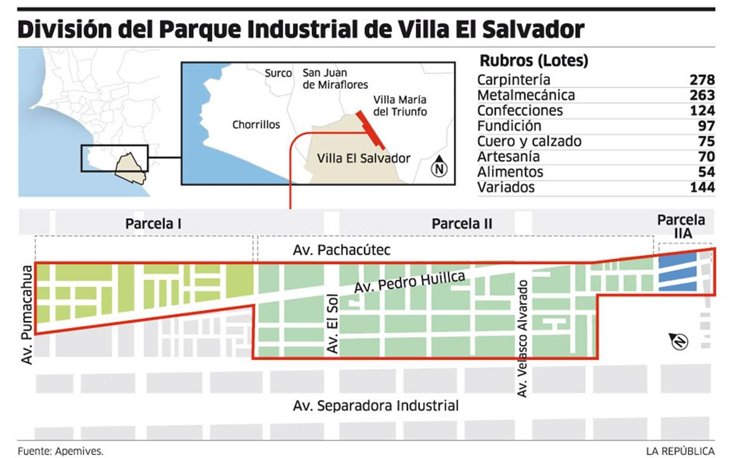

Slide 26
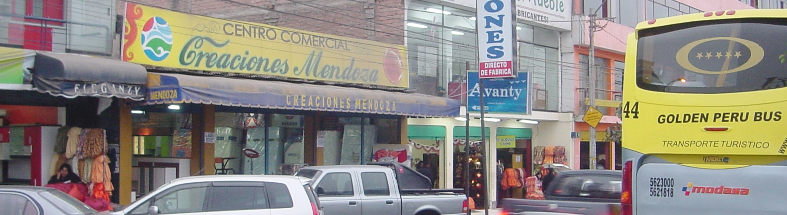
VES: los efectos del éxito
En 1995, con la bandera del desarrollo económico y social, Michael Ascueta retorna a la alcaldía, elegido con el 58% de los votos. Se elabora el Plan de Desarrollo Integral de Villa El Salvador y se crea el Centro de Desarrollo Empresarial, para reactivar el Parque Industrial.
Catapultada por su éxito Villa El Salvador se expande fuertemente. En 1972 tiene 73 mil habitantes; en 1981 alcanza a 134 mil; en 1993 aumenta a 255 mil y tiene más de 350 mil a inicios del 2000.
El Parque Industrial alberga ahora a alrededor de 1.500 pequeños empresarios, que elaboran más de 500 productos diversos, comercializados en Perú o, más recientemente, exportados.

Slide 27
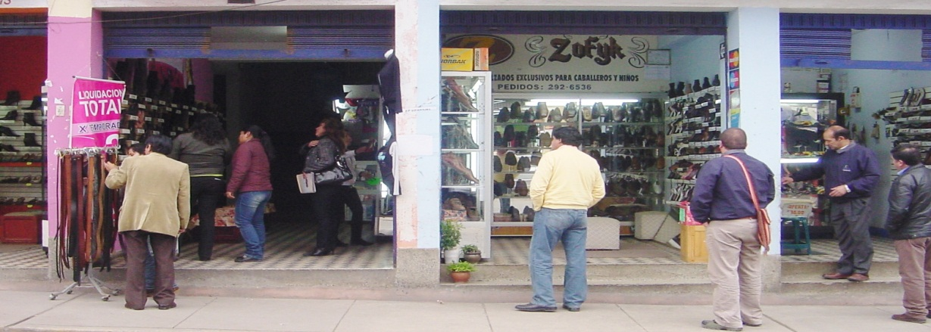
Fortalezas:
Apoyo del movimiento social, CUAVES, con gran visión de desarrollo.
Temprana organización de los artesanos y pequeños industriales de Villa.
Apoyo de la Municipalidad de Villa El Salvador y de su alcalde Michael Ascueta.
Establecimiento de un plan de desarrollo municipal, con clara incorporación del componente productivo.
Capacidad de desarrollar alianzas y movilizar apoyos del gobierno central, privados (ONGs) y de organizaciones internacionales (ONUDI, Canadá, Europa).

Slide 28
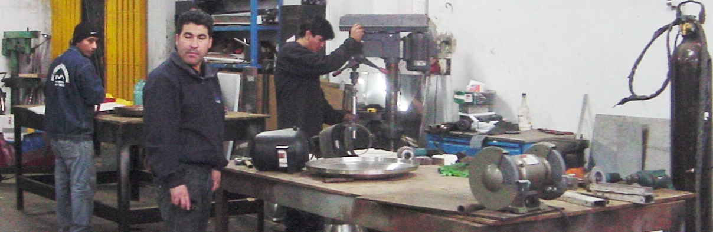
Debilidades:
Sensibilidad del funcionamiento del Parque ante las crisis políticas y sociales.
Conflicto entre el movimiento social, CUAVES, y los pequeños industriales (a escala: entre planificación central y mercado).
Insuficiente capacitación, asistencia técnica y financiera para mejorar la calidad de los productos y conseguir mejores precios.
La fuerte presión migratoria y el crecimiento poblacional mantienen la inestabilidad social en Villa El Salvador.

Slide 29
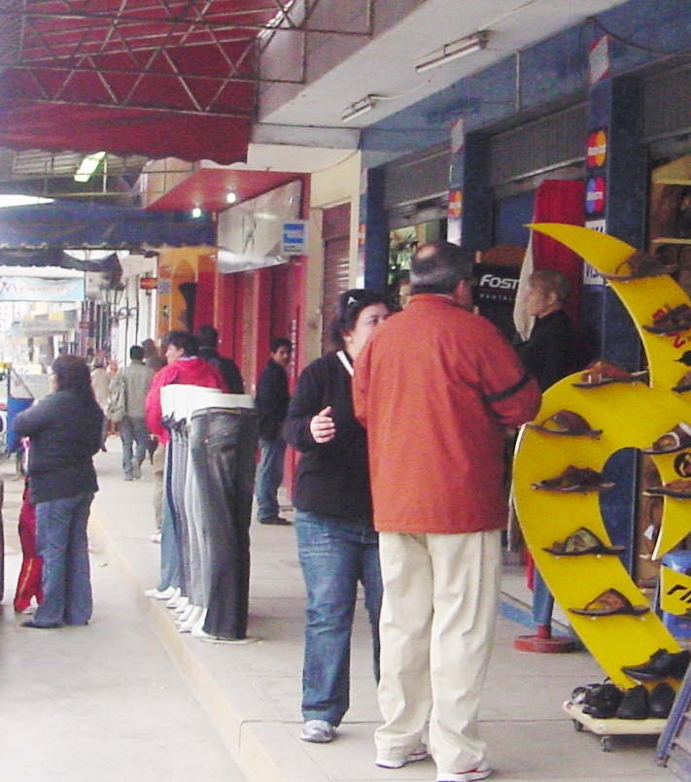
Resultados:
Funcionamiento efectivo del Parque Industrial de Villa El Salvador, con cerca de 1.500 empresas ubicadas en 388 hectáreas, que elaboran cerca de 500 productos.
Asistencia técnica e inversiones del gobierno central (US 6,44 millones), de la Organización de Naciones Unidas para el Desarrollo Industrial y organizaciones internacionales (US 2,34 millones).
Capacidad innovadora que permite mejorar la calidad e iniciar exportaciones a Ecuador, Chile, Argentina, Bolivia, Brasil, Argentina, Italia, Alemania, España.
Modelo de desarrollo de la pequeña industria en una zona poblacional de bajos ingresos en una ciudad capital.

Slide 31
Niveles de acción del Desarrollo Territorial
Nivel | Componentes y actividades
Micro: Las empresas y su interacción | Empresas grandes, medianas, pequeñas y microempresas relacionadas entre sí (encadenamientos productivos)
Meso: Redes, políticas y sistemas de apoyo a las empresas y a la población. | Apoyo a las empresas: infraestructura, conectividad, créditos, asistencia técnica, investigación y desarrollo, información y acceso a los mercados; Apoyo social a la población: educación, salud, seguridad, políticas de inclusión y uso social del excedente del procesos productivo.
Macro: Las normas y las políticas nacionales | Marco normativo nacional, políticas económicas (incluidas la fiscal y monetaria), sistemas de crédito, relaciones con el exterior (aranceles, barreras)
Meta: Los valores y las conductas | Culturas emprendedoras privadas y sociales; Cultura cívica y respecto de las normas; Valores y costumbres de solidaridad y cooperación; Identidad e identificación con el territorio propio; Buen vivir sustentable y cuidado del ambiente.

Slide 32
Videos sobre Villa El Salvador
  Historia de Villa El Salvador (actualizada) 10 minutos
  https://www.youtube.com/watch?v=YrgjRJEjZxU
  Amigos de Villa El Salvador (9 minutos)
  https://www.youtube.com/watch?v=g0Ssjk-ZwG8
  Historia y entrevistas a actores de Villa El Salvador (una hora)
  https://www.youtube.com/watc?v=jSuwZRZkunk
  Parque Zonal Huáscar de Villa El Salvador Municipalidad de Lima (3.20 minutos)
  https://www.youtube.com/watch?v=uuNxafWzadc
  Pantanos de Villa (Municipalidad de Lima) (20 minutos)
  https://www.youtube.com/watch?v=3UaAtCWgNFY
  Fotos y videos de los Amigos de Villa El Salvador http://www.amigosdevilla.it/paseando/17.htm

Slide 33
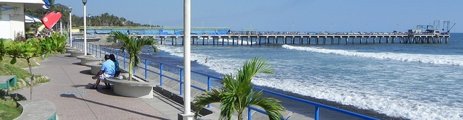
Caso: Puerto de la Libertad, El Salvador
El puerto de La Libertad es un municipio de 36 mil habitantes, ubicado a pocos minutos de San Salvador, capital de El Salvador, que durante décadas fue el primer puerto comercial del país. Desplazado como puerto debe reorganizarse y dinamizar su economía.
El alcalde Carlos Molina, del FMLN, establece una alianza con el gobierno central del ARENA y con el sector privado local, para impulsar la transformación de la ciudad en un puerto turístico nacional e internacional. En 6 años de acción, el gobierno local muestra importantes resultados, incluida la solución del problema de los residuos sólidos con ganancias económicas.

Slide 34
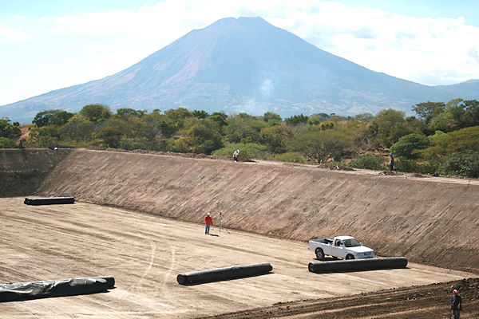
Resultados Gestión Municipal de La Libertad
Inversión de US$ 13 millones en construcción del malecón turístico peatonal y muelle turístico con 126 nuevos negocios y 1.260 familias beneficiadas. Celebración de eventos deportivos; activación de la vida turística diurna y nocturna.
Construcción del relleno sanitario municipal de Melara que sirve a 13 municipios y 16.670 habitantes generando un flujo estable de ingresos municipales. El relleno compite con menores costos con rellenos sanitarios privados existentes en el país.
Proyecto PATI, con fondos nacionales de fomento al empleo, que beneficia a 1.170 personas para instaurar huertos caseros, limpiar playas y desarrollar pintura muralista.
Parque Central: inversión de US$ 280 mil en escenario para eventos, jardines, juegos infantiles, área para jóvenes, área comercial, mobiliario urbano.
Centro de Formación Mario A. Molina: 632 becas de formación técnica; 480 diplomados en cocina; 136 becas computación; 80 becas para erradicar trabajo infantil y trabajos complementarios. Red de 4 polideportivos con inversión de alrededor de US$ 1 millón.
Inversión privada en restaurantes, hoteles y servicios turísticos que amplían la oferta de servicios y consolidan la nueva vocación de la ciudad y municipio.

Slide 35
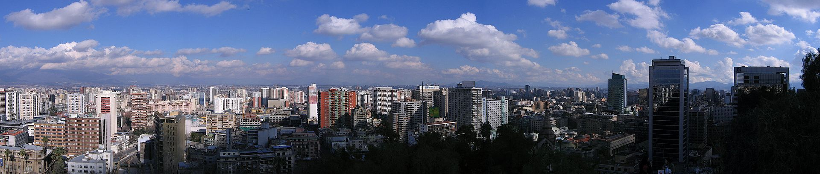
Caso:
Repoblamiento y Recuperación de Barrios en la Comuna de Santiago de Chile
mariorosaleschile@gmail.com

Slide 36
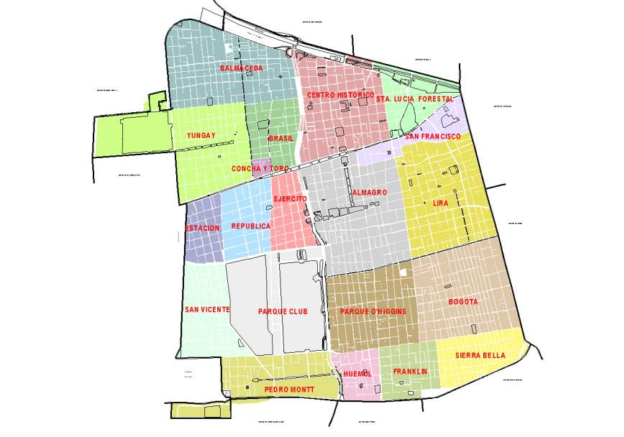
La comuna (municipio) de Santiago es parte del Área Metropolitana de Santiago con 52 comunas, que totaliza 6,5 millones de habitantes

Slide 37
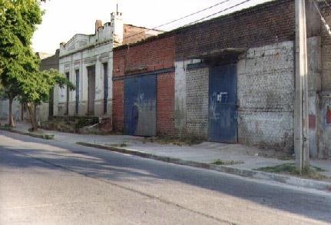
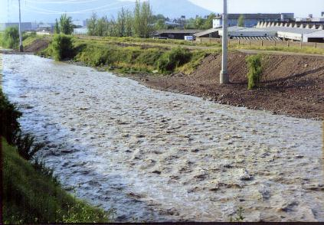
Deterioro de la comuna de Santiago centro. A inicios de los 90 el centro de Santiago está muy deteriorado y pierde población. De 400 mil habitantes que llegó a tener, la comuna de Santiago ahora posee 210 mil. Las empresas se cierran, la gente se va y los barrios se deterioran, pese a ser el espacio mejor urbanizado de la ciudad.
Problema de la comuna de Santiago

Slide 38
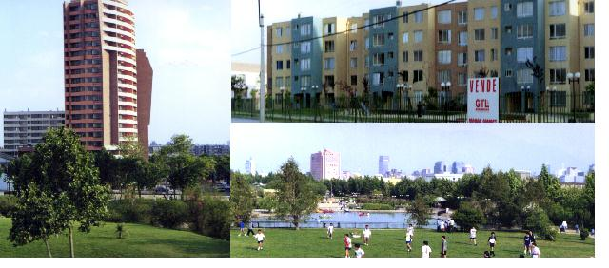
Síntesis del Repoblamiento de Santiago
1990: la Municipalidad de Santiago -junto con la Corporación de Desarrollo de Santiago, CORDESAN que preside el alcalde- diseña, legitima (Convención de Santiago) y aplica el programa de Repoblamiento de Santiago.
Se construyen 125 mil departamentos con una inversión privada de alrededor de US$ 4 mil millones. Las 125 mil nuevas viviendas (1991-2012) se financian con ahorros de las familias, un subsidio especial del Estado, inversión de las constructoras privadas y créditos hipotecarios de la banca privada.
Se reordenan y recuperan los barrios más antiguos y deteriorados de la comuna de Santiago: Centro, Balmaceda, Brasil, Lira, Concha y Toro, República (Universitario), Franklin (Matadero), Yungay, Lastarria, Calles y Pasajes, .

Slide 39
Inicio del Repoblamiento de la comuna de Santiago
Durante los 90, la Municipalidad decide revertir el despoblamiento utilizando la "Estrategia de Desarrollo Urbano" -elaborada por la Universidad Católica aunque sin consulta a la comunidad- y la Corporación Privada de Desarrollo, CORDESAN- presidida por el alcalde en cuyo directorio hay empresas, universidades, bancos, comercio y cooperativas de vivienda.
Para actualizar la "Estrategia" se realiza la Convención de Santiago donde 6 mil dirigentes analizan los problemas y proponen el “Programa de Repoblamiento”. Las primeras acciones son:
  Construcción del Parque Los Reyes, con recursos municipales y de la cooperación española, que transforma la ribera sur del Río Mapocho en una gran área verde, valorizando la zona norte de la comuna;
  Levantamiento de un Banco de Terrenos -catastro de los inmuebles y terrenos a precios de mercado- y de la Bolsa de Demanda, con las familias dispuestas a adquirir un departamento en la comuna;

Slide 40
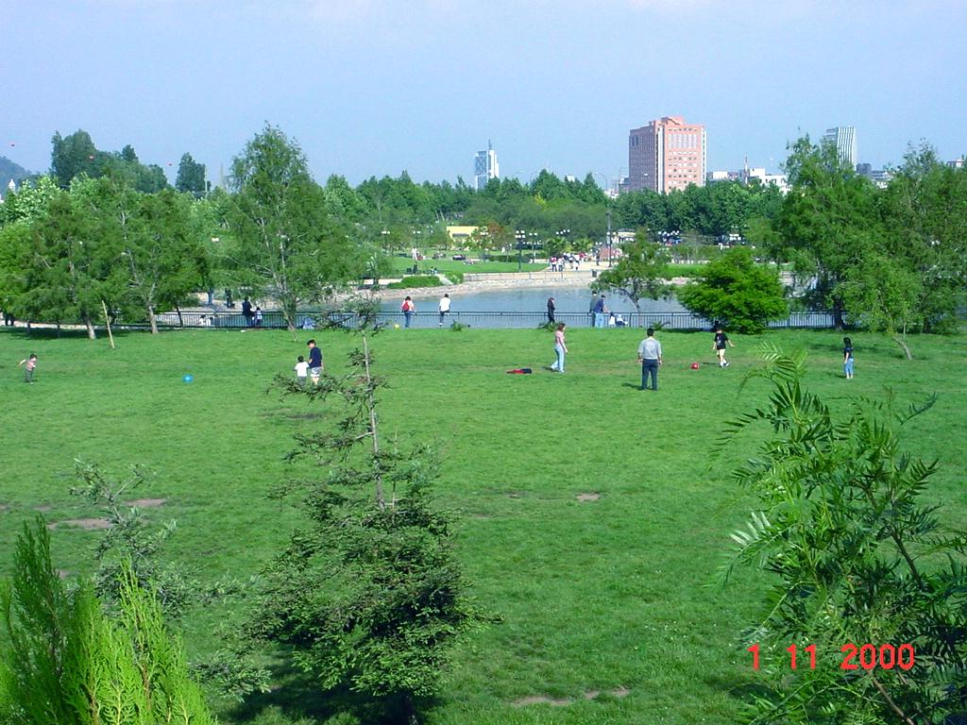
Construcción del Parque Los Reyes, con recursos municipales y de la cooperación española, que transforma la ribera sur del Río Mapocho en una gran área verde, valorizando la zona norte de la comuna;

Slide 41
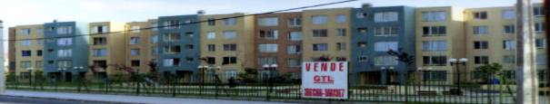
Herramientas del Repoblamiento de Santiago
El Subsidio de Renovación Urbana –especial del Ministerio de Vivienda- otorga hasta US$ 9 mil a la familia que compre vivienda en la comuna lo que se agrega al ahorro familia, que postulan a un crédito hipotecario especial para vivienda);
Créditos hipotecarios de la banca privada de hasta 25 años plazo, para financiar la parte del costo no cubierta por el ahorro familiar y el subsidio estatal;
La Cooperativa "Habitacoop" (que después quiebra) inicia la construcción de departamentos para los postulantes, y constructoras privadas se agregan para la construcción masiva de vivienda (departamentos);
Se crean Comités de Adelanto en los 20 barrios de la comuna, para facilitar la participación de los diversos actores involucrando a los ciudadanos, organizaciones barriales y a los diversos agentes privados.

Slide 42
Proyectos e intervenciones complementarias
Reubicación y formalización del comercio ambulante (barrio Franklin y centro de Santiago). La municipalidad negocia con los comerciantes y los avala para que adquieran –con créditos bancarios- locales comerciales construidos para ellos;
Centro Cultural Estación Mapocho, histórico terminal ferroviario se transforma en espacio cultural con aportes municipales y autofinancia parte de su operación;
Erradicación de servicios conflictivos (cárcel y antiguo terminal de buses). Empresas privadas establecen acuerdos con la municipalidad para construir nuevas oficinas a partir de la recuperación de las estructuras de los edificios antiguos;
Barrio Universitario "República", realizado en conjunto con las universidades, recuperando antiguos palacios y viviendas históricas de familias tradicionales;
Revalorización de los barrios clásicos "Londres", "Concha y Toro" estimula a los propietarios a invertir y renovar sus bienes inmuebles de estilo histórico clásico;
Mejoramiento de pequeñas calles y pasajes: acuerdos con los vecinos para mejorar el espacio común y fachadas con aportes municipales y de propietarios;
Reconstrucción y pintado de fachadas antiguas en las principales arterias de la ciudad, contribuyendo la municipalidad con el diseño y los dueños con la inversión;
Remodelación y peatonización del centro de Santiago, con aportes económicos de los comerciantes establecidos que se agregan a los recursos municipales.
Corporación privada “Santiago Innova”, vivero y centro de pequeñas empresas.

Slide 43
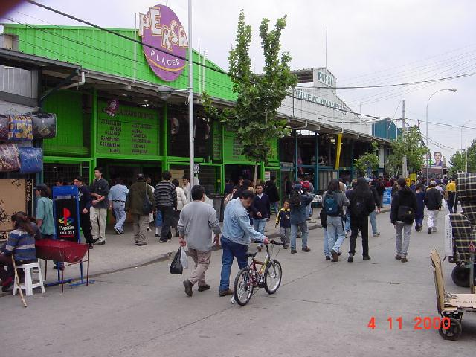
Reubicación y formalización del comercio ambulante (barrio Franklin y centro de Santiago). La municipalidad negocia con las organizaciones de comerciantes y avala a éstos para que adquieran –mediante créditos bancarios- locales en varios centros comerciales especialmente construidos para su reubicación;

Slide 44
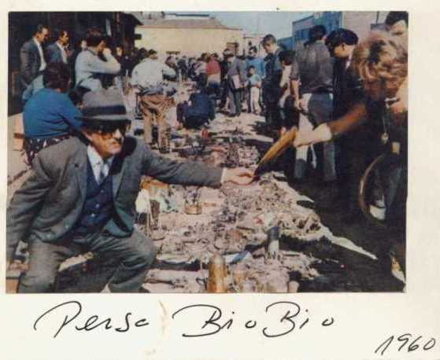
La Feria Persa Bio-Bio
La Feria Persa Bio-Bio –Barrio Franklin, Santiago- se inicia como mercado callejero informal en los años 40. A fines de los 80 adquiere una extensión de más de 10 cuadras en la calle Bio-Bio, dificulta el tránsito, genera deterioro ambiental, crea inseguridad y constituye competencia desleal para el comercio del barrio Franklin.
En 1994 la Municipalidad negocia la relocalización de los 1.257 comerciantes callejeros organizados en varios sindicatos, los que –luego de difíciles negociaciones- se instalan en plazas techadas bien habilitadas y dotadas de servicios. El proyecto se realiza en acuerdo con los comerciantes --que financian la inversión mediante créditos bancarios otorgados hasta el 2010— con asesoría técnica y aval de la Corporación de Desarrollo de Santiago.
En la actualidad funciona como un dinámico comercio formalizado –ordenado y con vigilancia policial-- que ofrece productos de mayor calidad, incluidos muebles, antigüedades, computadoras, herramientas, bicicletas y ropa.

Slide 45
La Feria Persa Bio-Bio
La actividad comercial se mantiene en el lugar mejorando sus condiciones de operación. Se ubica a los comerciantes en espacios individuales techados de 2 por 2 mts2. La Corporación de Desarrollo de Santiago adquiere 13.500 m2 de terreno y aporta el diseño arquitectónico para habilitar las plazas techadas. Los comerciantes asumen un crédito bancario con apoyo del municipio.
La Corporación de Santiago avala el crédito hasta el año 1997, después la Cooperativa "Plaza Techada Persa Bio-Bio" --que obtiene su personalidad jurídica-- asume la deuda directamente terminando sus pagos en 2010. Su capacidad de financiera positivamente y se adelanta el pago de la deuda total. En la actualidad los comerciantes son propietarios de las plaza techadas.
Las plazas techadas cuentan con una estructura metálica liviana con locales, oficinas, baños y bodegas para congregar a 1.257 comerciantes. Cada módulo individual tiene un espacio superior enrejado que sirve de mini bodega. Los comerciantes contratan la vigilancia, establecen servicio de aseo e incluso opera un sistema de distribución de alimentos para los comerciantes usuarios.
La Cooperativa de Comerciantes se adelanta en el pago de sus créditos y el valor de la inversión inicial se duplica. El modelo del Persa Bio-Bio ha sido replicado por otras agrupaciones de comerciantes que -bajo su propia iniciativa- han instalando nuevos galpones y espacios techados que sirven a más de 2 mil pequeños comerciantes y locatarios de este barrio típico de Santiago

Slide 46
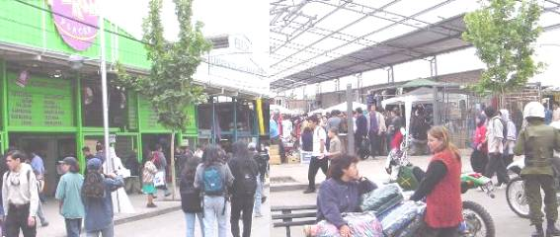
El Persa
Bio-Bio
Otras organizaciones de comerciantes establecen nuevas plazas techadas similares, alrededor del Persa callejero original mejorando la oferta de productos. Destacan "Placer 960 Ltda." con 132 puestos; ""Empresa Procome" con 130 locales; y "Nuevo Amanecer" con 200 puestos, varios otros de diversos tamaños y -más recientemente en el 2009- el “Paseo Persa Santa Rosa”, con 500 espacios. Se consolida el barrio Franklin como un sector de comercio formal para sectores medios y populares que durante los fines de semana y es visitado por alrededor de 300 mil personas.
La dirigencia de la Cooperativa "Plaza Techada Persa Bio-Bio" se renueva y administra con efectividad, asumiendo nuevas tareas y cancelando oportunamente las deudas. Se inician actividades como mejoramiento de los pavimentos de algunas vías de acceso, incremento de estacionamientos y mejora de locales, homogenizando diseños, colores, nombres de pasajes y número de locales. El modelo se ha reproducido en todo el barrio Franklin --esta vez organizado sólo por los comerciantes-- y en otros sectores de Santiago, como en Estación Central (Persa Ferretero) y en Pudahuel (Teniente Cruz).

Slide 47
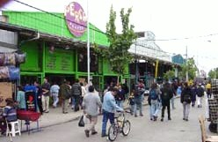
El Persa Bio-Bio
Franklin se consolida como barrio típico y centro de servicios comerciales para sectores de ingresos medios y bajos de la comuna de Santiago y colindantes. En la actualidad el persa Bio-Bio está constituido por 18 centros comerciales con sus propias personalidades jurídicas. Se ubica entre las calles Bio-Bio, Víctor Manuel, San Isidro y Placer, comuna de Santiago. La Estación Franklin de la línea 2 del metro permite fácil acceso.
El Persa funciona en un 100% los fines de semanas y festivos. Los días de semana funciona, aproximadamente un 40%. En el sector trabajan más de dos mil comerciantes establecidos. Se puede encontrar muebles nuevos de todos los tipos, muebles usados y antigüedades, productos computacionales, música, ropa, comida, artículos deportivos, para el automóvil, para el aseo, plantas, pinturas, juguetes, bicicletas, “cachureos” y variados otros productos.

Slide 48
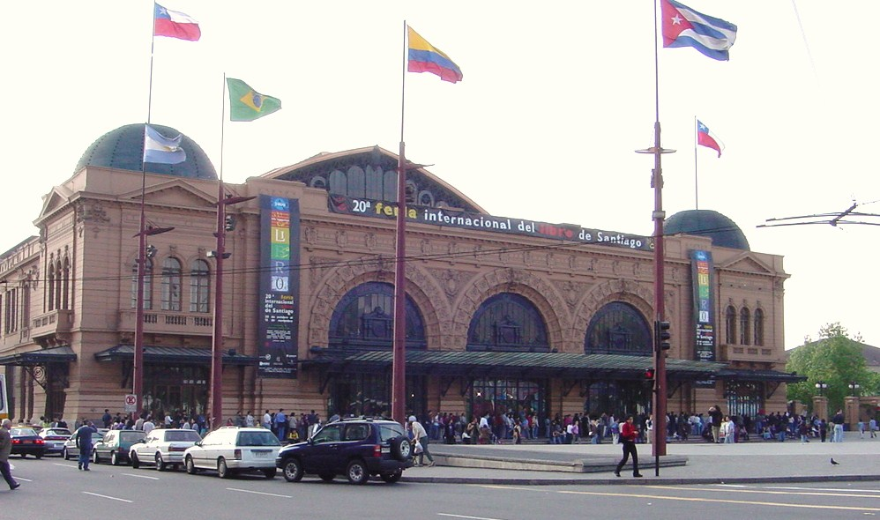
Transformación del antiguo terminal ferroviario de la ciudad en el Centro Cultural "Estación Mapocho” de carácter autónomo, que funciona con aportes públicos parciales, pero que debe autofinanciar gran parte de su operación.

Slide 49
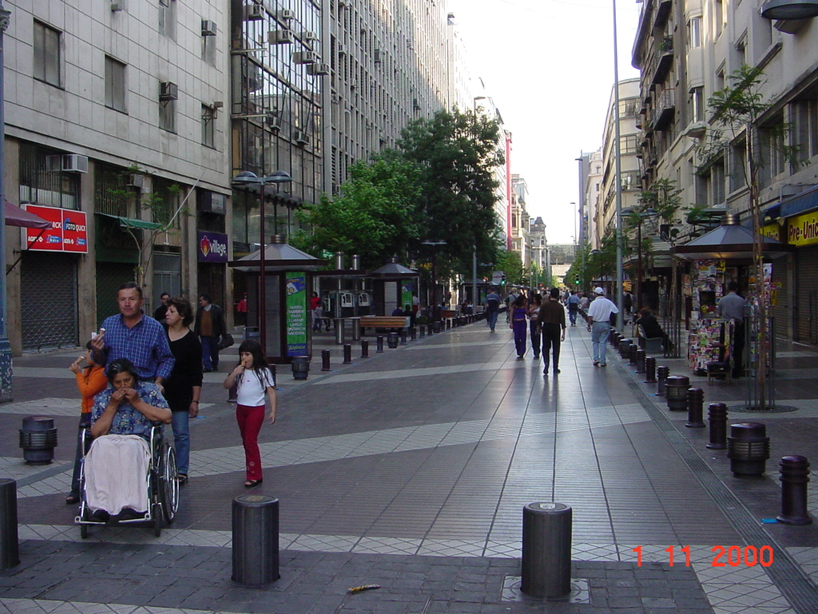
Remodelación y peatonización del Centro de Santiago con aportes económicos de los comerciantes establecidos en el sector que se agregan a los recursos municipales

Slide 50
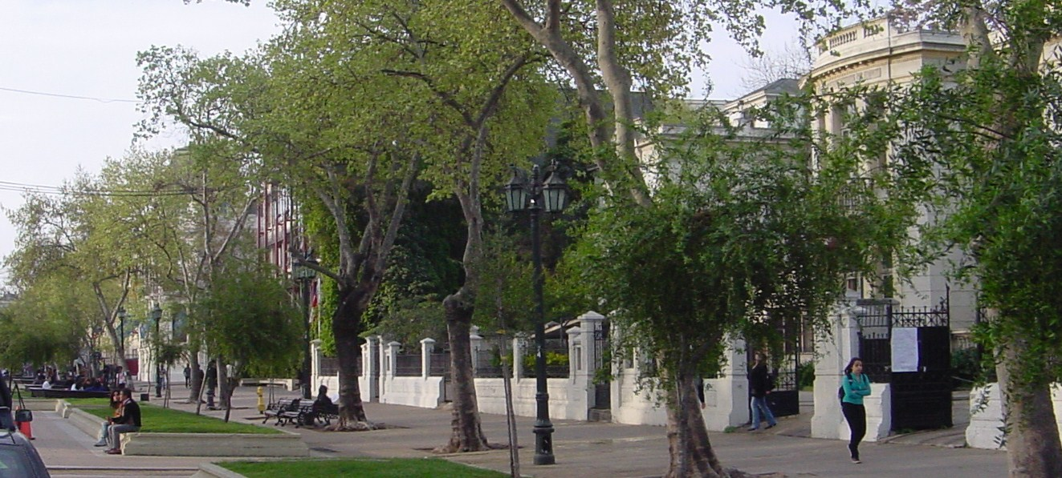
Alianza entre la municipalidad y las universidades privadas para establecer el Barrio Universitario "República", a partir de la recuperación del patrimonio arquitectónico existente en esa zona de antiguos palacios y viviendas históricas de familias tradicionales

Slide 51
Resultados positivos y límites del Repoblamiento
Buen gobierno local que articula a los sectores privado, universidades, organizaciones barriales y comunidad
La estrategia se institucionaliza. Los gobiernos municipales posteriores al 2.000 continúan aplicando el modelo.
A los diez años la recuperación de población no es efectiva y se observan efectos negativos por la construcción masiva de departamentos de altura en el paisaje urbano y en las dinámicas sociales.
Los grupos pobres son desplazados de los barrios intervenidos por el efecto de demoliciones, alza de los precios de los inmuebles y arriendos.
Comuna de Santiago: viviendas construidas 1990-2012 y nueva población estimada
Año | Viviendas edificadas por año | Acumulado de viviendas construidas | Población estimada Santiago
2017 2007 | 11.530 | 125.000 80.223 | 404.500
2006 | 14.794 | 68.693
2005 | 10.996 | 53.899
2004 | 8.738 | 42.903
2003 | 4.715 | 34.165
2002 | 3.055 | 29.450 | 210.000
2001 | 3.610 | 26.395
2000 | 2.472 | 22.785
1999 | 1.189 | 20.313
1998 | 3.600 | 19.124
1997 | 5.012 | 15.524
1996 | 2.521 | 10.512
1995 | 4.658 | 7.991
1994 | 1.122 | 3.333
1993 | 948 | 2.211
1992 | 779 | 1.263 | 195.000
Datos: CORDESAN. Elaboración: M Rosales

Slide 52
Fortalezas
Alianzas público-privadas-sociales entre el gobierno local, gobierno central, empresas constructoras, banca comercial, universidades, empresarios, comerciantes y vecinos para construir viviendas y mejorar barrios;
Participación ciudadana –como contraparte indispensable de las acciones municipales -iniciada en la Convención de Santiago (1990)- y continuada a través de la ejecución de obras en barrios, pasajes y fachadas de edificios;
Involucramiento privado en la gestión y financiamiento (banca comercial, empresas, universidades, comercio). Sólo la inversión en vivienda se estima en US 4 mil millones hasta el 2012 (La Municipalidad de Santiago tiene un presupuesto anual de US 110 millones)
Repoblamiento se institucionaliza, al ser parte de una estrategia integral de desarrollo de la comuna;
Emulación positiva entre barrios y organizaciones con efecto multiplicador en las comunas colindantes, que replican la estrategia;
El proceso continua con nuevas autoridades municipales que siguen después del año 2000 que son de signo político contrario al alcalde iniciador.

Slide 53
Debilidades
Dificultad para sostener la participación ciudadana y de los actores sociales en ciertos barrios, al aplicarse la máxima de no hay intervención municipal si no hay involucramiento y aportes barriales;
Parte de las familias de bajos ingresos no se integran al proceso abandonan la comuna de Santiago, al incrementarse el valor de las viviendas y los arriendos;
Impactos negativos en el paisaje urbano y en las dinámicas sociales de los barrios por la construcción masiva de departamentos de pequeño tamaño en edificios de altura, en relación a las antiguas casas de un piso anteriores.
Los nuevos alcaldes continúan con el modelo, pero corrigen tarde sus falencias.

Slide 54
Resultados relevantes
Renovación y repoblamiento del municipio de Santiago con la construcción de 125 mil nuevas viviendas -con una inversión privada de alrededor de 4 mil millones de dólares con 200 mil personas que incrementan la población comunal y un ritmo de construcción que ubica a la comuna primera en el país en la edificación de departamentos.
Ordenamiento y revalorización del espacio urbano con impactos ambientales positivos por efecto de la población que no se traslada (reducción del número de viajes en transporte público); formalización del comercio ambulante; incremento de áreas verdes; y ampliación de las áreas peatonales.
Fuerte participación y aportes de la comunidad, sociedad civil y empresa privada, a través de la Corporación de Desarrollo; de la 1ª y 2 ª Convención de Santiago; de los Comités de Adelanto barriales; y del involucramiento de los agentes privados para intervenir el espacio urbano;
Diseño y aplicación de un modelo de ordenamiento, que transforma la comuna de Santiago y produce efectos multiplicadores en comunas colindantes y otras ciudades.

Slide 55
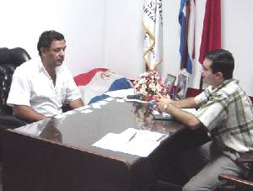
Caso: Planificación Participativa en San Ignacio Guazú, Paraguay
El Intendente Crispiniano Mazacote tiene razones para estar satisfecho. A pocos meses del término de su periodo –las elecciones municipales son en noviembre del 2.001 y no hay reelección-- tiene mucho que mostrar. La ciudad ha resuelto muchos problemas. Provisión de agua potable, empedrado de calles, iluminación de barrios. La clave es el “Plan Estratégico Participativo”, en el que participan los barrios urbanos y comarcas rurales a través de sus potenciadas organizaciones. De ese modo se elabora y ejecuta el plan, el que integra las ideas y aportes de los ciudadanos. No son los peces lo que más importa, sino el haber aprendido a pescar.

Slide 56
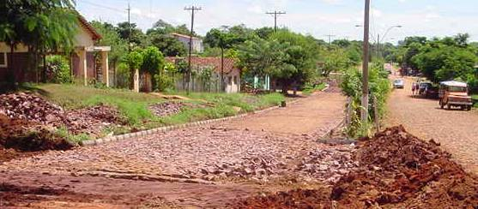
San Ignacio Guazú en Paraguay
San Ignacio se ubica en el departamento de Misiones y posee 25 mil habitantes, de los cuales 12 mil habitan en el casco urbano y el resto en el entorno rural.
La Municipalidad cuenta con 60 empleados, de los cuales el 40% posee calificación. Un orgullo del Intendente Mazacote son los estímulos que reciben los empleados para estudiar.
En cambio, afirma, trabajan horas extraordinarias gratuitas para atender a las organizaciones de los barrios y comarcas.

Slide 57
El Plan Estratégico Participativo
El Plan Estratégico Participativo se empieza a aplicar en 1997. con apoyo de la Gobernación de Misiones y del Programa PRODEP, de USAID.
La elaboración del plan se realiza en múltiples talleres, mesas de trabajo y asambleas en los que participan las organizaciones sociales territoriales, los diversos sectores ciudadanos (jóvenes, mujeres, comerciantes) y otras instituciones de la sociedad civil y empresa privada.
Se usa un método de visualización (zopp) mediante tarjetas que permite objetivizar la discusión llegando a conclusiones, a compromisos y a plazos de acción

Slide 58
Cómo elaborar un plan de desarrollo en talleres participativos durante una semana
Primera Asamblea de la Ciudad donde las fuerzas vivas se comprometen y elaboran una Visión de lo que desean llegar a ser como municipio.
Talleres barriales, donde los dirigentes y vecinos establecen los problemas prioritarios, la manera de resolverlos, el aporte del barrio y lo solicitado a la municipalidad.
Mesas de Concertación, donde los jóvenes, empresarios, mujeres, comerciantes y artesanos establecen también compromisos de acción.
Trabajo de los Equipos Técnicos Municipales, para transformar los resultados del proceso anterior en un documento de Plan y en Proyectos específicos.
Segunda Asamblea de la Ciudad para dar a conocer y validar la propuesta e iniciar las acciones.

Slide 59
Matriz Talleres de Diagnóstico y Planificación Participativa
Problemas | Prioridades | Causas | Soluciones | Recursos | Responsable | Plazos
1 | 1
2 | 2
3 | 3
4 | -------------
5 | -------------
6
7.
8.
n…

Slide 60
El documento síntesis del plan de San Ignacio Guazú contiene:
Datos generales;
Visión y Misión;
Turismo y Medio Ambiente;
Mujer y Niñez;
Comunicación y Transporte;
Producción y Empleo;
Educación y Salud;
Organización y Participación Ciudadana;
Juventud, Recreación y Deportes;
Diagnóstico Físico Urbano (Población, Relieve, Uso del Suelo, División Barrial, Estado Calles, Transporte Público, Señalización y Tránsito, Agua Potable, Energía Eléctrica);
Resultados de los Talleres Barriales y Mesas de Concertación.

Slide 61
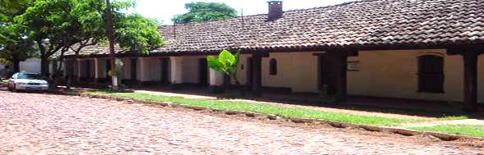
Fortalezas:
Apoyo del Intendente, de la Junta Municipal, Fuerzas Vivas e Iglesia.
Involucramiento de la comunidad y fortalecimiento de las organizaciones barriales y sectoriales.
Alianzas con instituciones externas: PRODEP/USAID y Gobernación de Misiones.
Motivación y compromiso del personal municipal.

Slide 62
Debilidades
Al inicio del proceso: relativa apatía de la ciudadanía y organizaciones
El apoyo se interrumpe antes de finalizada la ejecución del Plan.
La continuidad del proceso depende, en parte, de los resultados de las elecciones municipales.
Atraso en la ejecución del plan de obras el último año.

Slide 63
Resultados relevantes:
Construcción de 80 cuadras de empedrados de calles, 40 cuadras de jardines; 33 cuadras iluminadas, 2 avenidas asfaltadas; 5 escuelas, 7 pozos artesianos; 6 puentes rurales; mejoramiento de 35 caminos vecinales, entre las obras principales.
Recuperación del centro histórico y arborización de la ciudad.
Creación y apoyo de 400 comisiones vecinales urbanas y 26 juntas comunales rurales.
La inversión se realiza básicamente con recursos municipales y de la comunidad.
No obstante, se consiguen apoyos adicionales españoles, de la gobernación y de organizaciones públicas y privadas externas.
Fortalecimiento de la gestión municipal por calificación y continuidad del personal local.

Slide 64
Condiciones de éxito de la Planificación Participativa
Voluntad política de las autoridades locales;
Simplicidad del método participativo;
Disponibilidad efectiva de recursos humanos y financieros para iniciar las primeras acciones;
Planificación y ejecución participativas;
Rapidez y persistencia de las acciones decididas e implementadas;
Flexibilidad y capacidad de ajuste sobre la marcha;
Planificación, ejecución y rendición de cuentas participativas y transparentes.

Slide 65
Situaciones y elementos que promueven la participación
Organizaciones sociales fuertes, con grados reales de autonomía y densidad organizacional suficiente en relación a la sociedad civil;
Disponibilidad efectiva de recursos humanos y financieros, rápidamente disponibles para la ejecución de los acuerdos de la participación:
Culturas colaborativas de gestión afines a la participación como derechos sociales equiparados con los deberes respecto de la convivencia y el desarrollo local;
Culturas locales favorables a la autonomía, la responsabilidad social, los emprendimientos, la innovación y el desarrollo sustentable.
Voluntad política de las autoridades locales para generar y estimular los espacios, cultura y gestión participativa.
Liderazgos y cultura cívica colaborativa

Slide 66
El Presupuesto Participativo de Porto Alegre, Brasil
Mario Rosales
mariorosaleschile@gmail.com

Slide 67

Caso: El Presupuesto Participativo de Porto Alegre
“La conquista del gobierno por medio del voto popular no agota la participación...” afirma Tarso Genro, Prefeito de Porto Alegre, “al contrario, permite generar dos focos de poder democrático: uno, originado en el voto; otro, en las instituciones directas de la participación”.
Desde 1989, en Porto Alegre, ciudad brasileña de 2 millones de habitantes, se elabora el presupuesto municipal mediante un dinámico proceso de discusión en el que participan todos los barrios y agentes sociales.
El proceso se inicia con la rendición de cuentas del año anterior.
Y funciona muy bien.

Slide 68
En 1989 el prefeito Tarso Genro inicia el Presupuesto Participativo
Se trata de elaborar el principal instrumento de gestión municipal -que determina el uso anual de los recursos financieros locales- mediante una amplia, sistemática y compleja consulta a los ciudadanos y agentes privados.
El Presupuesto Participativo ”no se limita a “incentivar” la participación popular espontánea, a “realizar obras” o simplemente a “aceitar” los mecanismos de la democracia formal. Representa la creación de un nuevo centro de decisión que, junto al Poder Ejecutivo y al Legislativo locales, democratizan la acción política e integran a los ciudadanos a “nuevos espacios públicos”.

Slide 69
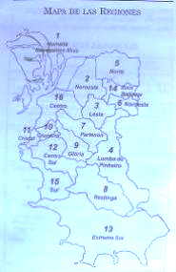
El Presupuesto Participativo se inicia durante marzo y abril
El proceso se inicia en marzo y abril mediante una «Primera Ronda» de consultas donde se realiza la Rendición de Cuentas de la gestión municipal del año anterior y se eligen los delegados de cada barrio y área temática. Se da a conocer, también, una primera propuesta del nuevo presupuesto.
Para facilitar la consulta y discusión el municipio se divide en 16 regiones –cada una con varios barrios—y se constituyen 5 plenarios temáticos para el debate “sectorial” de los problemas.
Los 5 temas sectoriales son: i) Transporte y Circulación; ii) Desarrollo Económico y Tributación: iii) Organización de la Ciudad y Desarrollo Urbano; iv) Salud y Asistencia Social y, v) Educación, Cultura y Esparcimiento.

Slide 70
Las «Rondas Intermedias»…
Hasta comienzos de junio se llevan a cabo las denominadas «Rondas Intermedias». Allí las organizaciones de base, agentes sociales y ciudadanos discuten la prioridades y realizan nuevas propuestas en cientos de asambleas y reuniones.
No es un proceso fácil ni sencillo. La gente discute con energía y pasión.
Progresivamente los ciudadanos aprenden a zanjar sus diferencias y a llegar a acuerdos de mutuo beneficio superando la etapa de la demanda fácil.
Los equipos técnicos municipales apoyan entregando información y explicando la primera propuesta.

Slide 71
La «Segunda Ronda» se realiza en junio y julio
La población elige en cada una de las regiones y áreas temáticas, 2 consejeros titulares y 2 suplentes para conformar el Consejo del Presupuesto Participativo, COP.
Son electos 32 consejeros titulares de las regiones y 10 de las áreas temáticas. Más 1 representante de la Asociación de Moradores de Porto Alegre y 1 representante del Sindicato de Municipales. Total 44 miembros
En esta ronda el Gabinete de Planificación de la Prefeitura Municipal, GAPLAN, da información adicional –agregados del gasto y estimaciones de ingresos-- y las regiones y áreas temáticas entregan por escrito sus prioridades y demandas.

Slide 72
Elaboración, discusión y aprobación del presupuesto definitivo:
Matriz presupuestaria indicativa del GAPLAN asigna puntajes a las prioridades de cada región para integrarlas debidamente;
Funcionamiento Consejo del Presupuesto Participativo, COP, de 44 miembros. El COP define su cronograma de trabajo y se capacita;
El Gobierno Municipal discute y delibera la matriz presupuestaria resultante del proceso. Una nueva matriz propositiva es elaborada y entra a discusión;
En septiembre, el Consejo del Presupuesto Participativo, COP, delibera sobre la nueva matriz presupuestaria con las prioridades de las regiones, áreas temáticas y del Gobierno Municipal.
Redacción final del presupuesto por el Gabinete de Planificación sobre la base de toda la información y negociaciones.
30 de septiembre (plazo legal): entrega de la propuesta presupuestaria a la Cámara Legislativa. A más tardar el 30 de noviembre los legisladores votan la propuesta presupuestaria.
Hasta el 31 de diciembre: elaboración del Plan de Inversiones operativo resultante, con participación del GAPLAN, el COP y los departamentos y unidades de Gobierno Municipal.

Slide 73
Fortalezas del Presupuesto Participativo
Decisión política y tenacidad del Gobierno y Legislativo Municipal para abrir un proceso de participación ciudadana;
Comprensión, involucramiento y respaldo de los ciudadanos, organizaciones sociales y agentes privados;
Liberación de iniciativas, recursos y energías que favorecen el proceso de desarrollo económico y social de Porto Alegre;
Durante varios periodos sucesivos ha habido continuidad en la gestión municipal y en los equipos de trabajo.
Efectiva autonomía municipal en el sistema brasileño.
El Banco Mundial levanta el caso y lo difunde.

Slide 74
Debilidades del Presupuesto Participativo
Primera vez que se organiza el Presupuesto Participativo en una ciudad grande (de 2 millones de habitantes);
Al comienzo cierta desconfianza, anarquía y confusión;
La gente acumula demandas no satisfechas que son entregadas al Gobierno Municipal para su solución inmediata;
Proceso de aprendizaje largo y dificultoso;
Falta de respaldo legal al proceso en los primeros años. El Presupuesto Participativo se hacía “de hecho”.

Slide 75
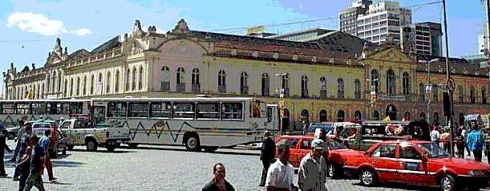
Resultados del Presupuesto Participativo
Desde 1989, la Prefeitura de Porto Alegre define el uso del 10% de sus medios financieros y prioridades en consulta ciudadana;
Desde 1997, la planificación del desarrollo de largo plazo es establecida por el mismo procedimiento;
La experiencia constituye ejemplo internacional de transparencia de la gestión local y de involucramiento y aporte ciudadano;
Apoyo político de los ciudadanos e institucionalización del Presupuesto Participativo;
Modelo innovador de participación ciudadana en la gestión municipal que ha sido exportado a diversos países del mundo.

Slide 76
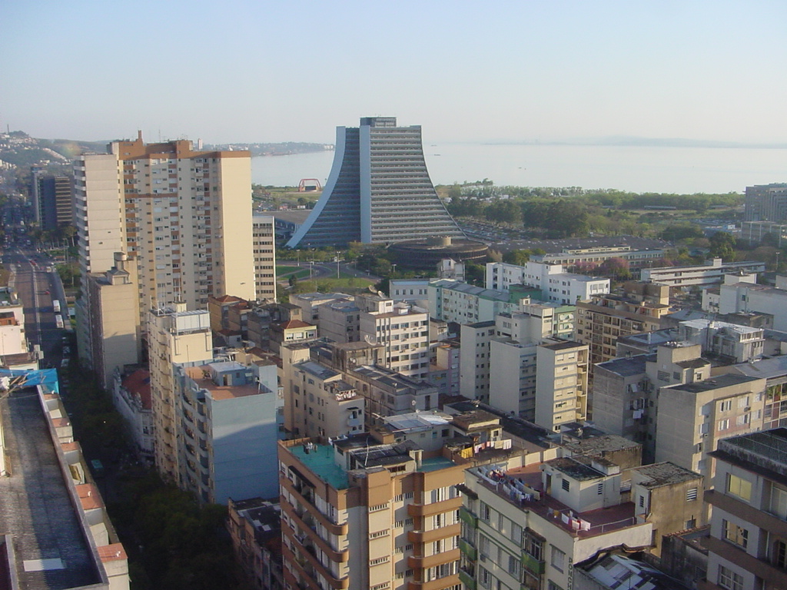
Más allá del Presupuesto Participativo
La ciudad construye un nuevo Parque Industrial;
Se crean varios viveros de empresas;
Apoyo a la pequeña agricultura y empresas asociativas;
Programa de extensión con las universidades;
Convenio con Motorola y empresas privadas para innovar;
Olivio Dutra: gobernador de Rio Grande do Sul (ex prefeito de Porto Alegre) instaura el presupuesto participativo estadual

Slide 77
Acuerdos Internacionales de Naciones Unidas, Sustentabilidad y Participación
-Los Objetivos de Desarrollo Sustentable, ODS
-Acuerdo de París sobre el Clima
-Nueva Agenda Urbana
-Marco de Sendai sobre Desastres
mariorosaleschile@gmail.com

Slide 78
Las Agendas Mundiales de Naciones Unidas
“La adopción por la ONU y la comunidad internacional de la Agenda 2030 para el Desarrollo Sostenible, la Nueva Agenda Urbana (NUA), el Acuerdo Climático de París y el Marco Sendai para la Reducción del Riesgo de Desastres, permite que las alianzas a nivel global, nacional y subnacional implementen estos acuerdos para convertir sus compromisos en realidad.
En el Compromiso de Bogotá, del Congreso Mundial de CGLU en 2016, los gobiernos locales y regionales expresaron su voluntad política para convertir estos objetivos globales en realidad en ciudades, pueblos y territorios.
Estos acuerdos inspiradores -y potencialmente transformadores- se originan en el trabajo que los gobiernos locales y regionales realizan ya que sus agendas locales se superponen significativamente con las mundiales. Muchas autoridades locales y regionales han “localizado” las agendas globales incluso antes de que éstas fueran adoptadas oficialmente por los Estados miembros en la ONU.
El consenso mundial actual sobre el desarrollo es una excelente oportunidad para empoderar a los gobiernos subnacionales para que apliquen sus planes y políticas, al tiempo que mejoran su diálogo y colaboración con las instituciones nacionales e internacionales.”

Slide 79
A. Los Objetivos de Desarrollo Sustentable, ODS
Los ODS constituyen el ejemplo mayor de la coincidencia existente entre las competencias y tareas territoriales de los gobiernos subnacionales y los 17 objetivos y 169 metas de las agendas mundiales.
En la publicación de CGLU “ODS: lo que los gobiernos locales deben saber”, se describen los objetivos y sus metas derivadas, lo que permite compararlas tanto con las competencias gubernamentales subnacionales en cada país, como con las tareas agregadas por los gobiernos centrales o las demandas ciudadanas.

Slide 80
Los 17 objetivos de desarrollo sustentable, ODS
Poner fin a la pobreza en todas sus formas en todo el mundo
Poner fin al hambre, lograr la seguridad alimentaria y la mejora de la nutrición y promover la agricultura sostenible
Garantizar una vida sana y promover el bienestar para todos en todas las edades
Garantizar una educación inclusiva, equitativa y de calidad y promover oportunidades de aprendizaje durante toda la vida para todos
Lograr la igualdad entre los géneros y empoderar a todas las mujeres y las niñas
Garantizar la disponibilidad de agua y su gestión sostenible y el saneamiento para todos
Garantizar el acceso a una energía asequible, segura, sostenible y moderna para todos
Promover el crecimiento económico sostenido, inclusivo y sostenible, el empleo pleno y productivo y el trabajo decente para todos
Construir infraestructuras resilientes, promover la industrialización inclusiva y sostenible y fomentar la innovación

Slide 81
Los 17 objetivos de desarrollo sustentable, ODS
Reducir la desigualdad en y entre los países
Lograr que las ciudades y los asentamientos humanos sean inclusivos, seguros, resilientes y sostenibles
Garantizar modalidades de consumo y producción sostenibles
Adoptar medidas urgentes para combatir el cambio climático y sus efectos
Conservar y utilizar en forma sostenible los océanos, los mares y los recursos marinos para el desarrollo sostenible
Promover el uso sostenible de los ecosistemas terrestres, luchar contra la desertificación, detener e invertir la degradación de las tierras y frenar la pérdida de la diversidad biológica
Promover sociedades pacíficas e inclusivas para el desarrollo sostenible, facilitar el acceso a la justicia para todos y crear instituciones eficaces, responsables e inclusivas a todos los niveles
Fortalecer los medios de ejecución y revitalizar la Alianza Mundial para el Desarrollo Sostenible

Slide 82
B. El Acuerdo sobre Cambio Climático de París (2015)
El Acuerdo Climático de París expresa también una coincidencia mayor. Tradicionalmente el retiro y disposición de residuos, el aseo y ornato, así como la construcción y mantenimiento de parques y espacios públicos han sido competencias locales.
Derivados de la masiva contaminación y destrucción ambiental recientes, estas funciones locales clásicas se están ampliando a los temas de la gestión ambiental integral
Particularmente, al cambio de las culturas y comportamientos sociales para ampliar las políticas correctivas del daño mediante políticas territoriales preventivas, integrales y colaborativas entre los diversos niveles de gobierno, el sector privado y la sociedad civil, incluidas las asociaciones de gobiernos subnacionales y las alianzas público-privada-sociales

Slide 83
B. 10 puntos clave del Acuerdo de Paris sobre el Clima
1. OBJETIVO: Mantener la temperatura media mundial “muy por debajo” de 2 grados centígrados respecto a los niveles preindustriales, aunque los países se comprometen a llevar a cabo “todos los esfuerzos necesarios” para que no rebase los 1,5 grados y evitar “los impactos más catastróficos”.
2. FORMA LEGAL: El acuerdo adoptado es legalmente vinculante pero no la decisión que lo acompaña ni los objetivos nacionales de reducción de emisiones. No obstante, el mecanismo de revisión de los compromisos de cada país sí es jurídicamente vinculante para tratar así de garantizar el cumplimiento.
3. REDUCCIÓN DE EMISIONES: 187 países de los 195 que forman parte de la Convención de cambio climático de la ONU han entregado compromisos nacionales de lucha contra el cambio climático que entrarán en vigor en 2020 y se revisarán al alza cada cinco años. Cada Estado se compromete a tomar las medidas necesarias para cumplir lo que dice en su contribución, y los que quieran podrán usar mecanismos de mercado (compraventa de emisiones) para cumplir sus objetivos.
4. REVISIÓN: Los países revisarán sus compromisos al alza cada 5 años, con la idea de ir aumentando la ambición con el tiempo para asegurar que se alcanza el objetivo de mantener la temperatura “muy por debajo” de dos grados.
5. CUMPLIMIENTO: No habrá sanciones, pero habrá un mecanismo transparente de seguimiento del cumplimiento para tratar de garantizar que todo el mundo hace lo prometido, y que advierta antes de que expiren los plazos si los países van o no por la senda del cumplimiento.

Slide 84
B: 10 puntos clave del Acuerdo de Paris sobre el Clima
6. META A LARGO PLAZO: Las naciones se proponen que las emisiones toquen techo “tan pronto como sea posible”, reconociendo que esta tarea llevará más tiempo para los países en desarrollo. Los países se comprometen a lograr “un equilibrio entre los gases emitidos y los que pueden ser absorbidos” en la segunda mitad de siglo, lo que supone cero emisiones netas. Es decir, no se pueden lanzar más gases que los que el planeta pueda absorber por sus mecanismos naturales o por técnicas de captura y almacenamiento geológico.
7. FINANCIACIÓN: El acuerdo dice que los países desarrollados “deben” contribuir a financiar la mitigación y la adaptación en los Estados en desarrollo, y anima a otros países que estén en condiciones económicas de hacerlo a que también aporten voluntariamente. La intención de financiar debe ser comunicada dos años antes de transferir los fondos, de manera que los países en desarrollo puedan hacerse una idea de con qué montos cuentan. Las naciones ricas deben movilizar un mínimo de 100.000 millones anualmente desde 2020 para apoyar la mitigación y adaptación al cambio climático en los países en desarrollo, así como revisar l alza esa cantidad antes de 2025.
8. PÉRDIDAS Y DAÑOS: El texto reconoce la necesidad de poner en marcha el “Mecanismo de Pérdidas y Daños” asociados a los efectos más adversos del cambio climático, pero no detalla ninguna herramienta financiera para abordarlo.
9. ADOPCIÓN: Tendrá lugar en una ceremonia de alto nivel en la sede de Naciones Unidas, en Nueva York, el 22 de abril de 2016.
10. ENTRADA EN VIGOR: El nuevo acuerdo entrará en vigor cuando al menos 55 partes, que sumen en total el 55% de las emisiones globales lo hayan ratificado. EFE

Slide 85
C. La Nueva Agenda Urbana (Quito, 2016)
La Nueva Agenda Urbana, adoptada en Quito en la Conferencia de CNUAH/Hábitat (octubre 2016), asume la importancia crítica de los procesos de urbanización y ampliación de las ciudades tanto para impulsar un desarrollo urbano sustentable como para prevenir los efectos indeseados de la urbanización.
Además de desincentivar el aumento de tamaño de las megalópolis, propone fortalecer las redes de ciudades intermedias y pequeñas apuntando a un mayor equilibrio entre los ambientes urbanos y rurales para preservar la vida y la biodiversidad.
Los gobiernos metropolitanos, urbanos y locales son claves en estos procesos si mejoran su coordinación y cooperación ampliando la gobernanza multinivel.
Es complementaria con los otros grandes acuerdos internacionales
Incentiva la gobernanza, las alianzas público-privadas-sociales y la participación ciudadana como medios para lograr sus objetivos

Slide 86
D. Marco de Sendai para la Reducción de Riesgos de Desastres
El Marco para la Reducción de Riesgos de Desastres refuerza una tradicional tarea de los gobiernos subnacionales que es acudir, con primacía por su proximidad, en auxilio inmediato de las poblaciones afectadas por las catástrofes.
  Prioridad 1: Comprender el riesgo de desastres
  Prioridad 2: Fortalecer la gobernanza del riesgo de desastres para gestionarlo
  Prioridad 3: Invertir en la reducción del riesgo de desastres para la resiliencia
  Prioridad 4: Aumentar la preparación para casos de desastre a fin de dar una respuesta eficaz y “reconstruir mejor” en recuperación, rehabilitación y reconstrucción
Ejemplo: A fines de 2016, la zona central sur de Chile enfrentó inéditos y apocalípticos incendios forestales que destruyeron cientos de miles de hectáreas de bosque con terribles consecuencias ambientales. Mientras en la capital chilena se buscan culpables, en los territorios afectados los lugareños, trabajadores, turistas, personal de los gobiernos subnacionales y servicios públicos, más las fuerzas del orden sumaban medios y se coordinaban efectivamente, mostrando la validez práctica del principio de subsidiariedad.

